Slide 1

SOCIALINĖ PARAMA MOKINIAMS

Slide 2

Socialinė parama mokiniams nevertinant šeimos gaunamų pajamų
Nuo 2021 m. liepos 1 d. mokiniai, kurie mokosi pagal priešmokyklinio ugdymo programą ar pagal pradinio ugdymo programą pirmoje ir antroje klasėje turės teisę į nemokamus pietus nevertinant šeimos gaunamų pajamų (Lietuvos Respublikos socialinės paramos mokiniams įstatymas).
Nurodytiems mokiniams nemokami pietūs skiriami be atskiro vieno iš mokinio tėvų, globėjų ar kitų bendrai gyvenančių pilnamečių asmenų kreipimosi.
Ugdymo įstaigos iki 2021-08-20 turės sudaryti, patvirtinti ir pateikti mokinių sąrašus Socialinės paramos skyriui. Mokyklos administracija mokinių sąraše nurodo mokinių duomenis: vardą, pavardę, asmens kodą (jeigu nėra asmens kodo, - gimimo datą), gyvenamosios vietos adresą. Jeigu šios paramos poreikio nėra, vienas iš mokinio tėvų, globėjų ar kitų bendrai gyvenančių pilnamečių asmenų gali informuoti mokyklos, kurioje mokinys mokosi, administraciją apie šios paramos atsisakymą.

Slide 3
Socialinė parama mokiniams vertinant šeimos gaunamas pajamas
Mokiniai turi teisę į nemokamus pietus ir į paramą mokinio reikmenims įsigyti, jeigu vidutinės pajamos vienam iš bendrai gyvenančių asmenų ar vienam gyvenančiam asmeniui per mėnesį yra mažesnės kaip 1,5 valstybės remiamų pajamų (toliau – VRP) dydžio (192 Eur) * 1 VRP-128 Eur.
Mokiniai turi teisę į nemokamus pietus ir paramą mokinio reikmenims įsigyti, jeigu vidutinės pajamos vienam asmeniui per mėnesį yra mažesnės kaip 2 VRP dydžiai (256 Eur), atsižvelgiant į šeimos gyvenimo sąlygas šiais atvejais: ligos, nelaimingo atsitikimo, netekus maitintojo, kai motina ar tėvas vieni augina vaiką (vaikus), kai šeima augina tris ir daugiau vaikų ar bent vienas iš bendrai gyvenančių asmenų ar vienas gyvenantis asmuo yra neįgalus.

Slide 4
Kada ir kur kreiptis dėl socialinės paramos mokiniams skyrimo?
Kad mokinys prasidėjus mokslo metams gautų nemokamą maitinimą mokykloje ir paramą mokinio reikmenims įsigyti, pareiškėjas prašymą gali pateikti nuo kalendorinių metų liepos 1 dienos. Dėl paramos mokinio reikmenims įsigyti prašymą pareiškėjas gali pateikti iki kalendorinių metų spalio 5 dienos.
Prašymus galima pateikti elektroniniu būdu per Socialinės paramos šeimai informacinę sistemą (SPIS) adresu www.spis.lt, atsiųsti paštu ar kreiptis į savivaldybės, kurios teritorijoje deklaruoja gyvenamąją vietą administraciją. Kauno miesto savivaldybėje asmenys prašymus dėl socialinės paramos mokiniams skyrimo gali pateikti seniūnijoje dirbantiems Socialinės paramos skyriaus specialistams.

Slide 5
Socialinės paramos mokiniams teikimas mokiniui pakeitus mokyklą
Mokiniui pakeitus mokyklą, ankstesnės mokyklos administracija naujos mokyklos administracijai ne vėliau kaip kitą darbo dieną po mokyklos pakeitimo dienos pateikia laisvos formos pažymą apie mokinio teisę gauti nemokamą maitinimą ir informuoja Socialinės paramos skyrių (elektroniniu paštu socialines.paramos.skyrius@kaunas.lt) apie tai, kad mokinys pakeitė mokyklą (informuojant nurodomas mokinio vardas, pavardė, asmens kodas (jeigu nėra asmens kodo, - gimimo data), naujos mokyklos pavadinimas ir data, nuo kurios mokinys pakeitė mokyklą). Mokiniui nemokamas maitinimas naujojoje mokykloje pradedamas teikti nuo kitos darbo dienos po tai, kai pažyma buvo gauta mokykloje.

Slide 6
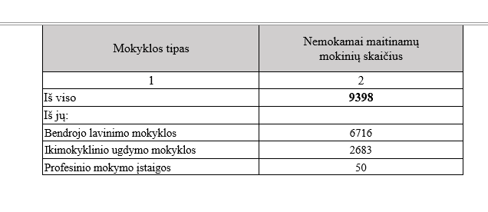
2020 METŲ MOKINIŲ NEMOKAMO MAITINIMO ATASKAITA KAUNO M. SAVIVALDYBĖJE

Slide 7
Dėkoju už dėmesį!

